Slide 1
课程思政版
物联网技术导论
（第9章 实验指导）
桂小林 教授
西安交通大学计算机学院
桂小林 1
1

Slide 2
本章内容
9.1 实验准备：实验环境安装和配置
9.2一维条形码EAN编码实验
9.3一维条形码EAN的可视化实验
9.4基于Python库的条形码生成实验
9.5 基于最大树的数据聚类实验

Slide 3
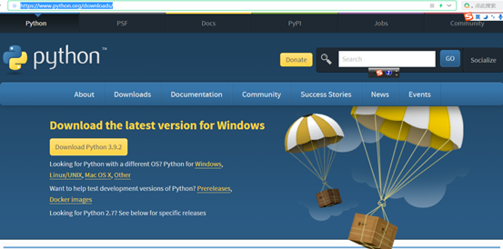
9.1 实验准备：实验环境安装和配置
物联网技术导论的相关实验需要使用Python编程环境，如果已经学会了Python编程，可以直接跳过本部分。
（1）Python语言原生集成开发环境
初学者可以通过Python官网下载Python语言原生开发环境。该网站的首页如图9-1所示。
根据用户使用的操作系统的类型选择需要下载的版本。

Slide 4
9.2一维条形码EAN编码实验
实验目的：通过实验，使得学生深入理解一维条形码的编码原理。
实验环境：Windows操作系统，Python编程环境
实验步骤：
（1）理解EAN-13的编码原理
（2）使用Python数据结构（如列表）构造EAN-13编码字符集A、B、C
（3）使用Python数据结构（如列表）构造EAN-13数字编码规则表
（4）利用Python程序设计EAN-13算法，生成输入条形码的二进制系列
（5）利用Python可视化模块集，绘制条形码

Slide 5
参考程序：
该程序首先为EAN-13的编码规则设置一个数据结构，这里用列表类型rule表示；然后，为三个字符集A、B、C设置一个数据结构，这里用列表类型charset表示；最后，设计一个EAN编码函数EAN13()。
具体Python程序见程序9-1。

Slide 6
9.3一维条形码EAN的可视化实验
实验目的：通过实验，使得学生深入理解一维条形码EAN的可视化方法。
实验环境：Windows操作系统，Python编程环境
实验步骤：
（1）理解EAN-13的条空绘制方法
（2）安装和配置matplotlib库
（3）安装和配置os库
（4）利用matplotlib库函数绘制条形码
（5）利用os的库函数显示条形码

Slide 7
参考程序：
下面的程序是在实验一基础上进行的。该程序调用实验一形成的函数EAN13（）将输入的条形码转换为一个二进制序列，然后将二进制序列转化为可视化图形。
在构建黑白条形码时，当二进制为1时，绘制一个黑色直方图，当二进制为0时绘制白色直方图（或不绘制任何图形）。
具体程序如程序9-2所示。

Slide 8
9.4基于Python库的条形码生成实验
实验目的：为了简化编程，也可以直接引用Python中pyStrich库来实现条形码的生成。
实验环境：Windows操作系统，Python编程环境
一维条形码的实验步骤：
（1）安装pyStrich库（pip install pyStrich）；
（2）引用pyStrich库中EAN13编码器；
（3）输入条形码；
（4）调用EAN13Encoder()函数；
（5）生成条形码图形。
参考程序如程序9-3所示。

Slide 9
9.5 基于最大树的数据聚类实验
实验目的：通过实验教育部理解最大树聚类法的原理
实验环境： Windows操作系统，Python编程环境
实验步骤：
（1）数据准备
（2）计算相似度矩阵
（3）进行归一化处理
（4）根据阈值进行聚类
（5）编程实现上述过程

Slide 10
THANKS！
桂小林
物联网技术导论-课程思政版

